Slide 2
Anotace
Prezentace je vytvořena jako doplněk k opakování učiva 4. ročníku. Může sloužit i pro 5. ročník v úvodu k tématu ČR. Žáci pracují s mapou
Pilotáž:
Prezentace byla pilotována v 5. ročníku, kdy sloužila jako opakování učiva nižšího ročníku v úvodu učiva ČR.

Slide 3
Naše vlast – Česká republika
Vznik 1.1.1993
Vnitrozemský stát
Hlavní město Praha
Rozloha 78 866 km čtverečných
Počet obyvatel přes 10 miliónů

Slide 4
Historické rozdělení země
Čechy, Morava a Slezsko
Obyvatelstvo: Češi, Moravané, Slezané
Národnostní menšiny: Slováci, Poláci, Němci, Romové

Slide 5
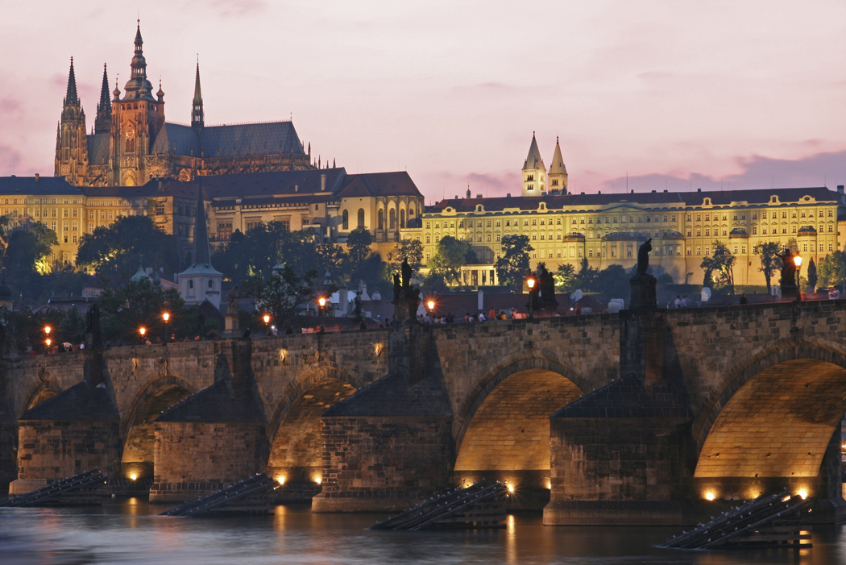
Praha – hlavní město
Sídlo prezidenta republiky
Sídlo vlády
Sídlo Parlamentu

Slide 6
Kontrolní otázky:
Jak se jmenuje naše vlast?
Kdy vznikla?
Které historické části tvoří naši zem?
Co sídlí v hlavním městě?

Slide 7
Citace
www.ofice.microsoft.com

